Slide 2
وزارة التربية
الادارة العامة لمنطقة الجهراء التعليمية
مدرسة تيماء م.بنات
العلــــوم والواقع المعزز
للمعلمة: مستورة بدر
رئيسة القسم: اماني العنزي
الموجهة الفنية: بدرية الشمري
مديرة المدرسة: لطيفة السعيدي

Slide 4
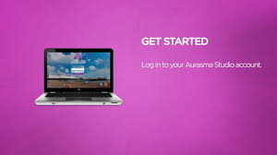

Slide 5
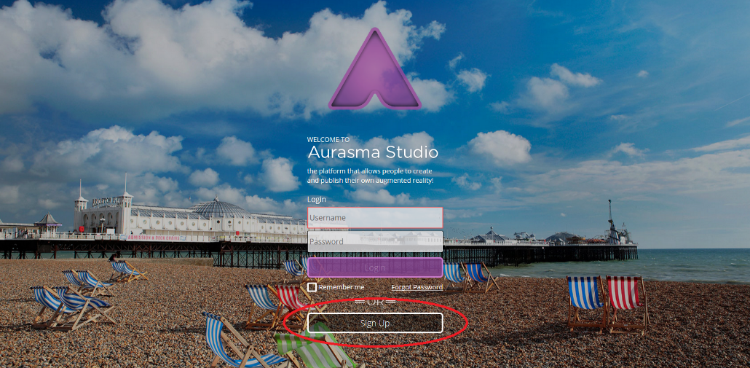

Slide 6
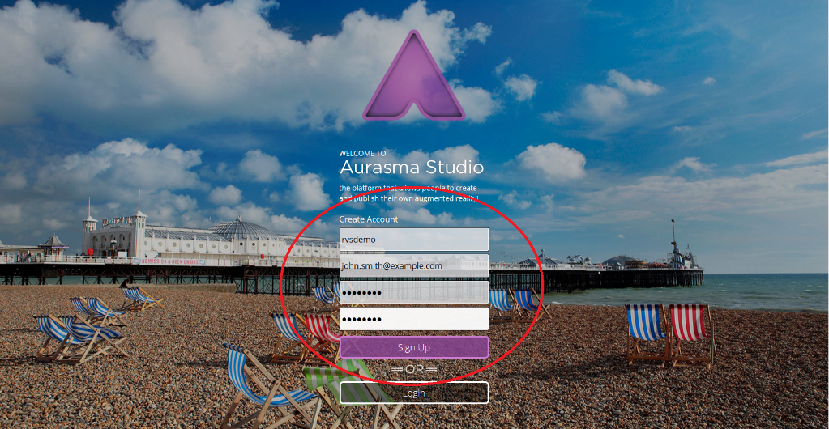

Slide 7
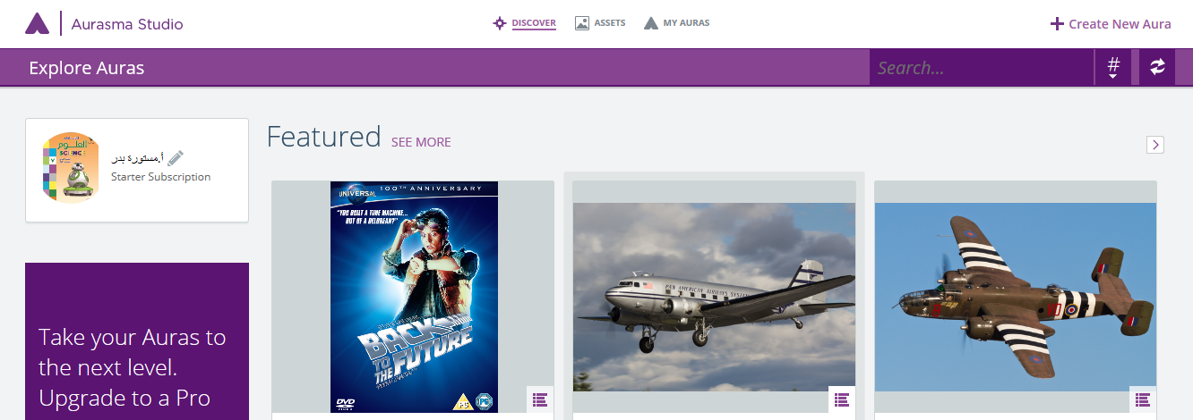

Slide 8
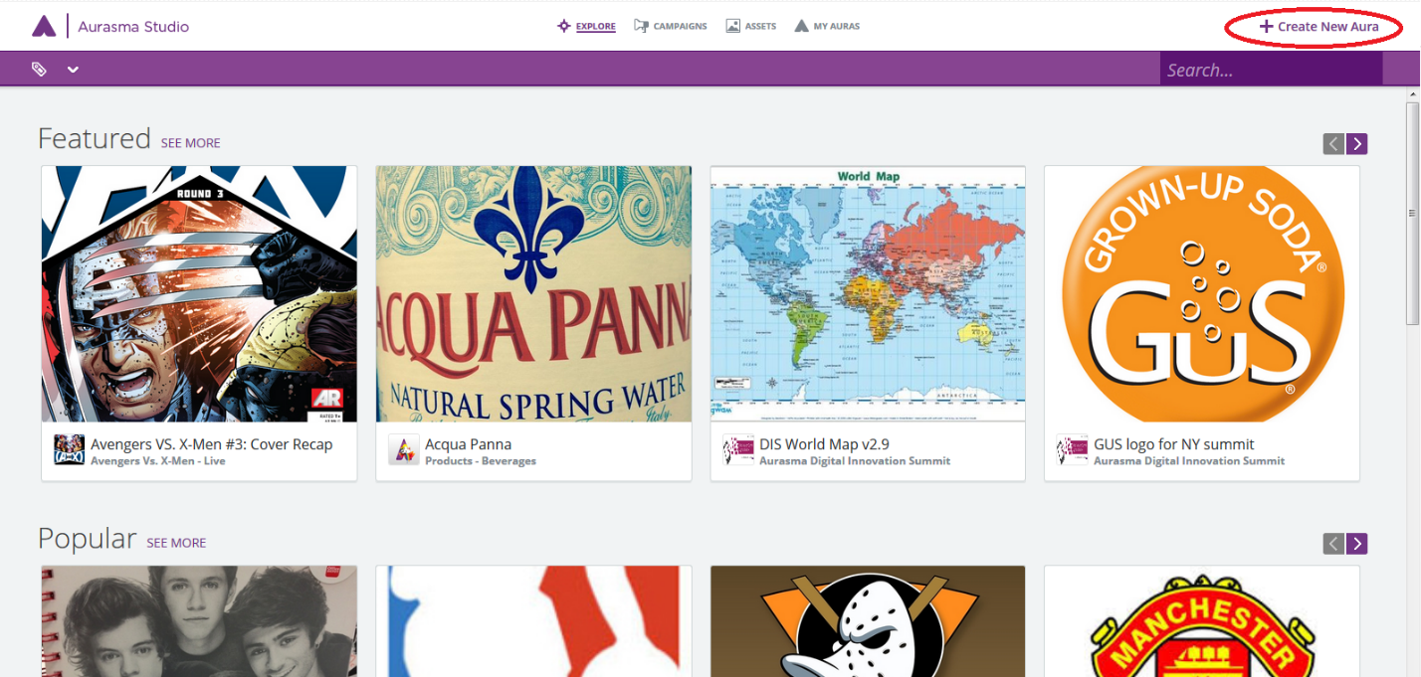
انشاء واقع معزز جديد

Slide 9
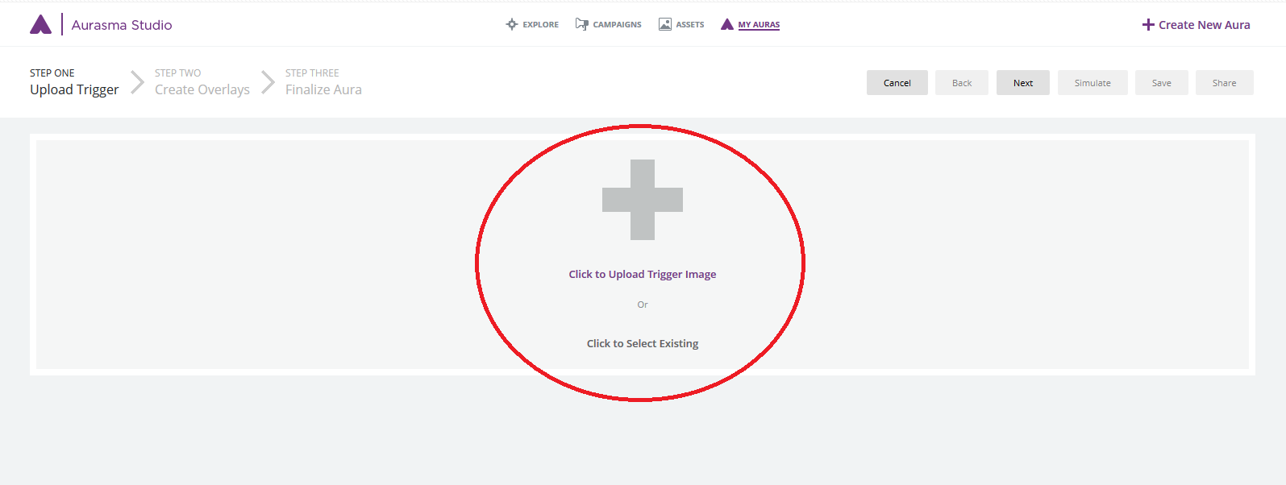
اختيار الصورة المراد إضافة الواقع المعزز لها

Slide 10
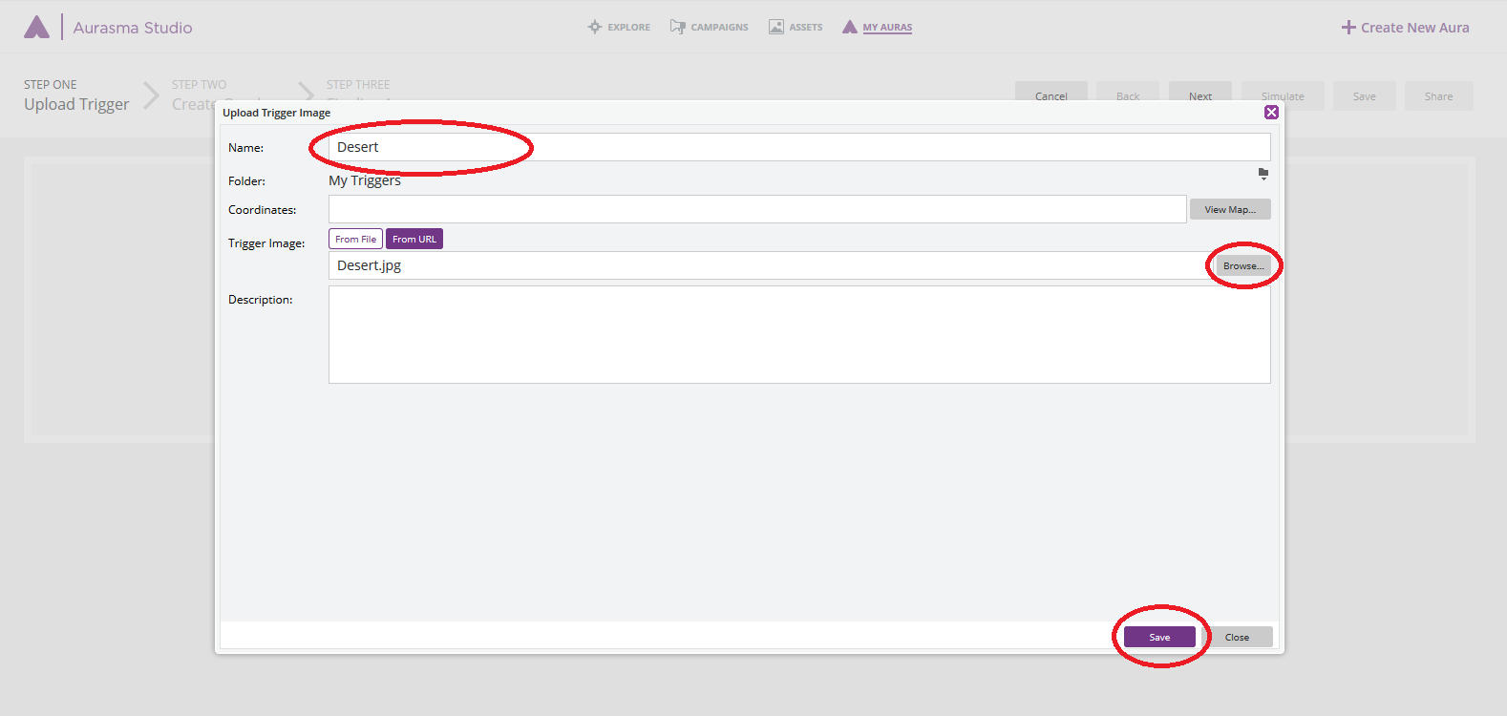
2- اختيار الاسم المناسب للصورة
1- اختيار مجلد الصورة
3- حفظ

Slide 11
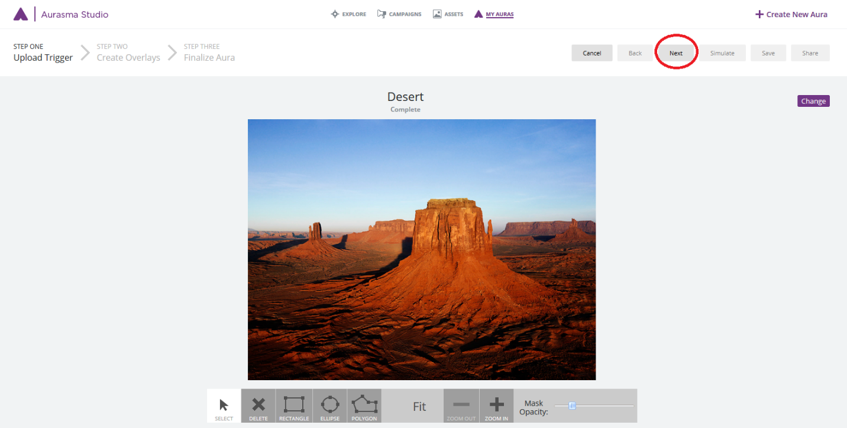
التالي

Slide 12
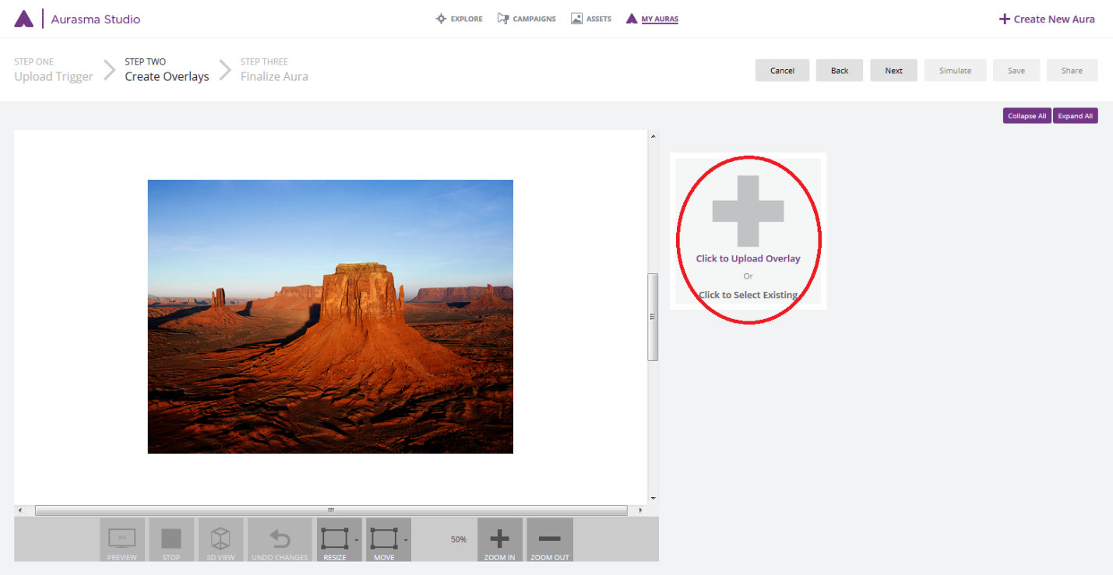
اختيار الواقع المعزز
(فيديو ,صورة, صور ثلاثية الابعاد ,مواقع )

Slide 13
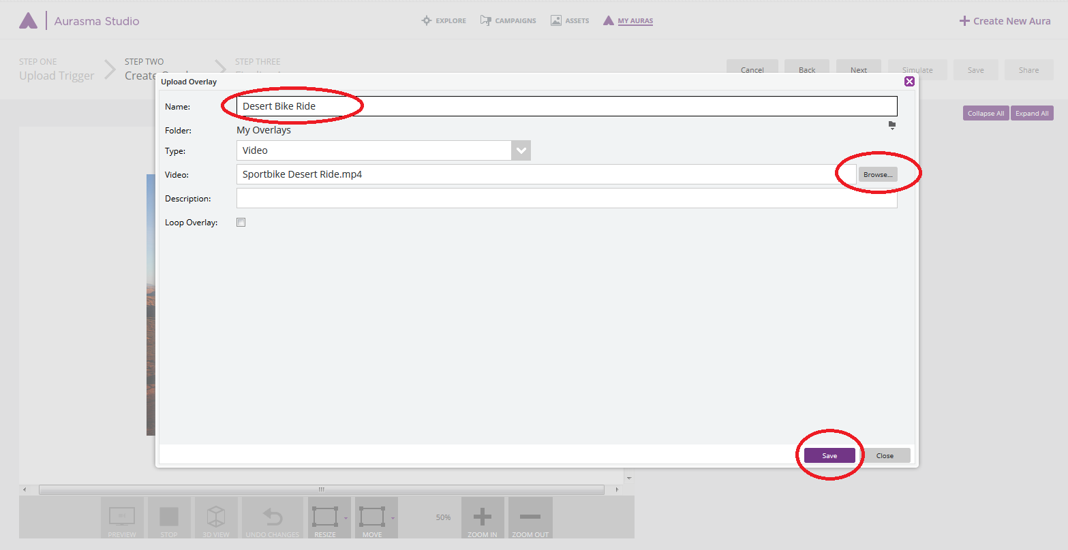
2- اختيار الاسم المناسب للواقع المعزز
1- استعراض الملف الخاص بالواقع المعزز
3- حفظ

Slide 14
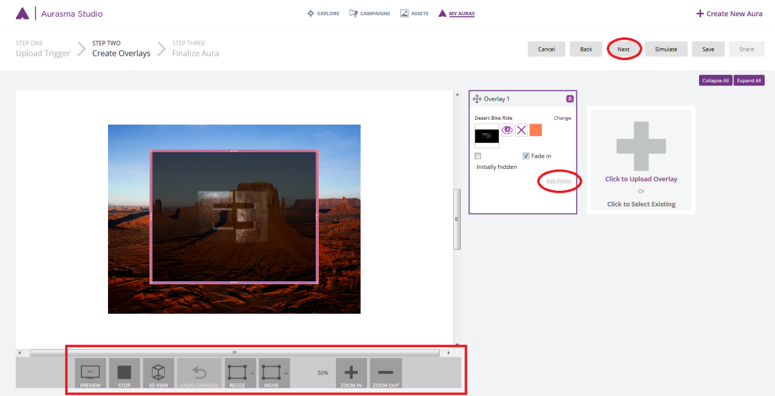
التالي
إضافة أوامر معينة
أوامر لتنسيق الواقع المعزز

Slide 15
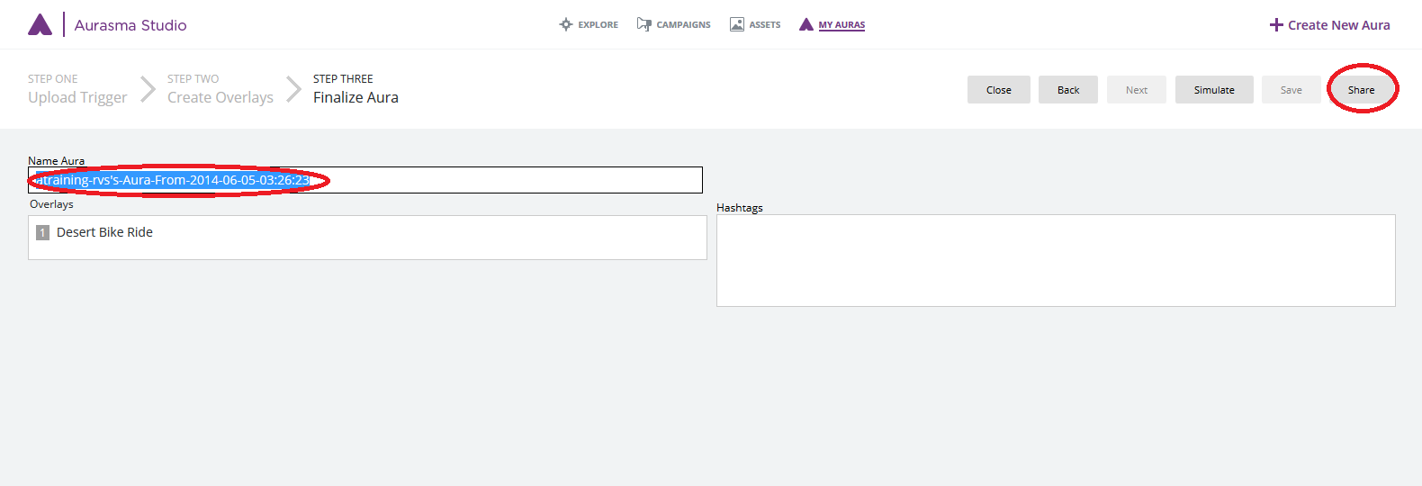
حفظ ومشاركة
اسم الواقع المعزز

Slide 16
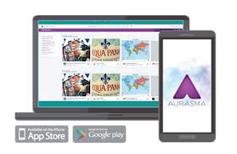

Slide 17
كتاب العلوم للصف السابع للمعلمة : مستورة بدر

Slide 18
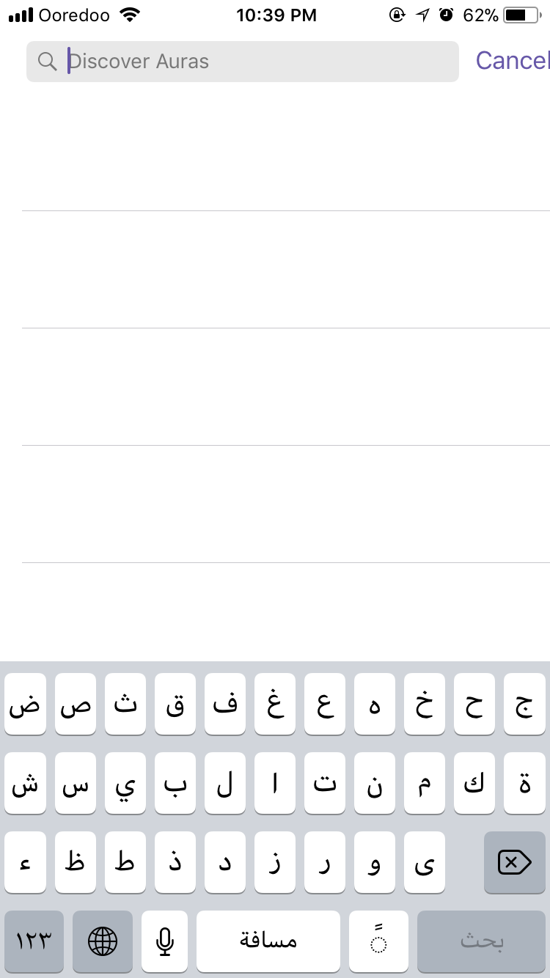
كتاب العلوم للصف السابع للمعلمة : مستورة بدر
البحث عن القناة او الحساب المراد اضافته
لإضافة كتاب العلوم للصف السابع للمعلمة مستورة بدر
أ.مستورة بدر
او
#mastourah-bader
او
#taima-school

Slide 19
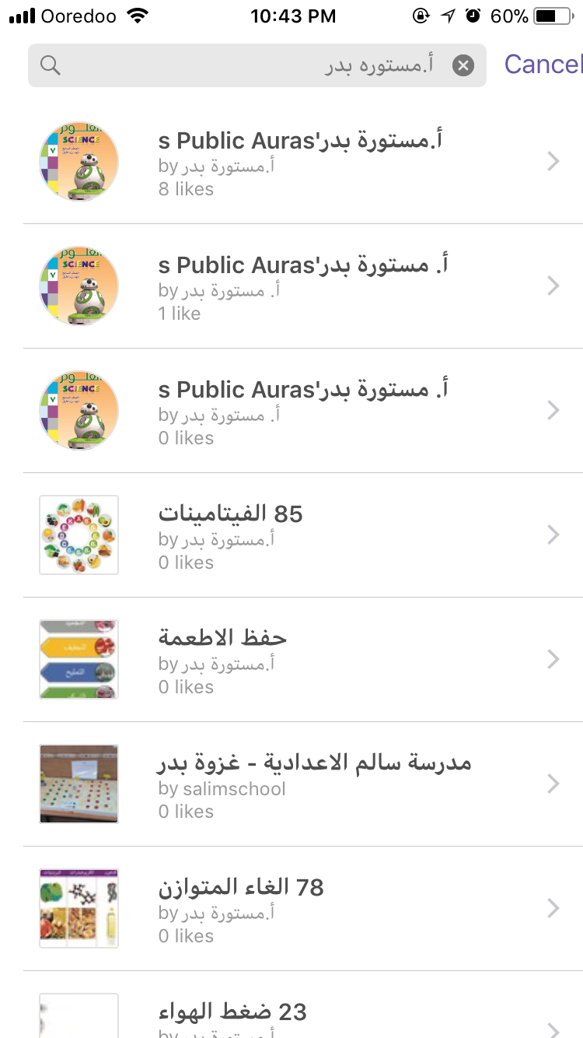
كتاب العلوم للصف السابع للمعلمة : مستورة بدر
اختيار القناة الخاصة بالكتاب او احد الصور للدخول الى الحساب
أ.مستورة بدر
#mastourah-bader
#taima-school

Slide 20
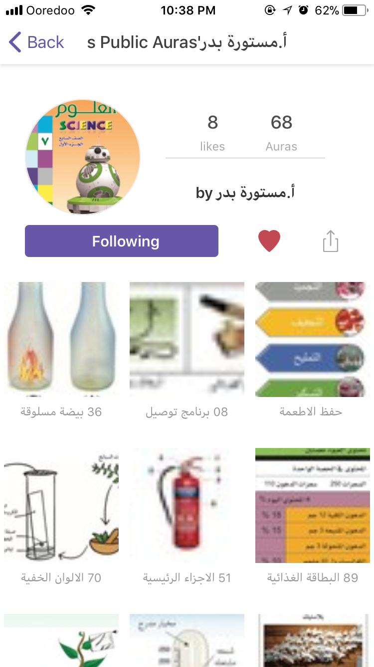
كتاب العلوم للصف السابع للمعلمة : مستورة بدر
الضغط على زر follow للتمكن من الاستفادة من صور الكتاب
أ.مستورة بدر
#mastourah-bader
#taima-school

Slide 21
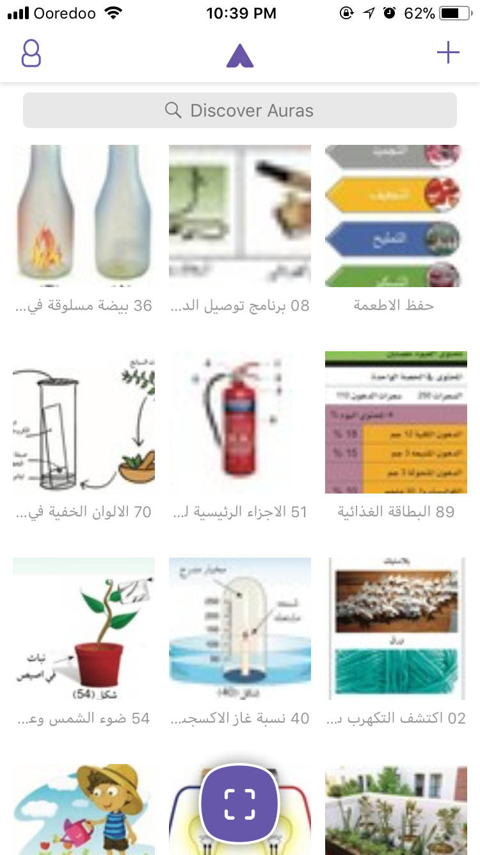
كتاب العلوم للصف السابع للمعلمة : مستورة بدر
تشغيل الكاميرا الخاصة بالبرنامج وتوجيهها للصورة المراد عرضها من الكتاب لبدء عرض الواقع المعزز
أ.مستورة بدر
#mastourah-bader
#taima-school

Slide 22
كتاب العلوم للصف السابع للمعلمة : مستورة بدر
الضغط على الفيديو لعرضه بشكل كامل
أ.مستورة بدر
#mastourah-bader
#taima-school

